Slide 1
소켓연결
16학번 김 재근

Slide 2
서버연결 클래스(클라이언트)
Typedef struct sockvalue
SOCKET clntSd <-클라이언트 소켓
SOCKADDR_IN srvAddr <-서버소켓
Char wBuff[],rBuff[] <- 서버와 클라이언트 사이 주고받는 변수
sockvalue Socketconnect(){}
16학번 김 재근

Slide 3
연결소켓(서버)
Int srvSd, clntSd[2] ->소켓 번호(파일디스크립터)
Struct sockaddr_in srvAddr, clntAddr[] ->소켓설정구조체
#include<netinet/in.h><string.h><unistd.h><sys/time.h>
키 입력 처리(서버)
Char rBuff[],wBuff[] ->서버와 클라이언트 사이 주고받는 변수
Int x,y -> x좌표 y좌표
Int attackKey ->공격 키
16학번 김 재근

Slide 4
스테이지(서버)
Char rBuff[],wBuff[] ->서버와 클라이언트 사이 주고받는 변수
Int allStage[5] = {0,0,1,0,0} ->전체 스테이지(총 5개 1이면 현재스테이지)
Int successAttack ->공격 성공 여부
Int die ->생사 여부
16학번 김 재근

Slide 5
미개발 항목 및 추가된 항목
키입력 처리 부분을 x좌표와 y좌표, 공격키를 사용하지 않고 바로 클라이언트에 전송함
wBuff/rBuff [0]이 0이면 키입력이고 [1] 이 0이면 Right 1이면 left 2이면 공격 [2]부턴 좌표값
[0]이 1이면 공격판정 [1]이 0이면 실패 1이면 성공
[0]이 2이면 스테이지 [1]은 쓰레기값 [2]부턴 데이터
[0]이 3이면 Player 1 [0]이 4이면 Player 2

Slide 6
서버 쪽 : 프로그램 시작 시 PORT를 설정한다. Ex)9002
클라이언트 쪽 : IP와 PORT를 입력을 한다.

Slide 7
Case 1.
입력 : 클라이언트에서 IP 입력을 잘못했을 경우
입력 : IP입력은 맞지만 PORT가 틀렸을 경우
입력 : IP입력은 틀렸지만 PORT가 맞을 경우
입력 : IP입력도 틀리고 PORT도 틀릴 경우
출력 : 서버에 연결이 되지않아 재 입력을 한다.

Slide 8
Case 2.
입력 : 클라이언트에서 IP와 PORT입력이 맞을 경우
출력 : 서버에 연결이 된다.

Slide 9
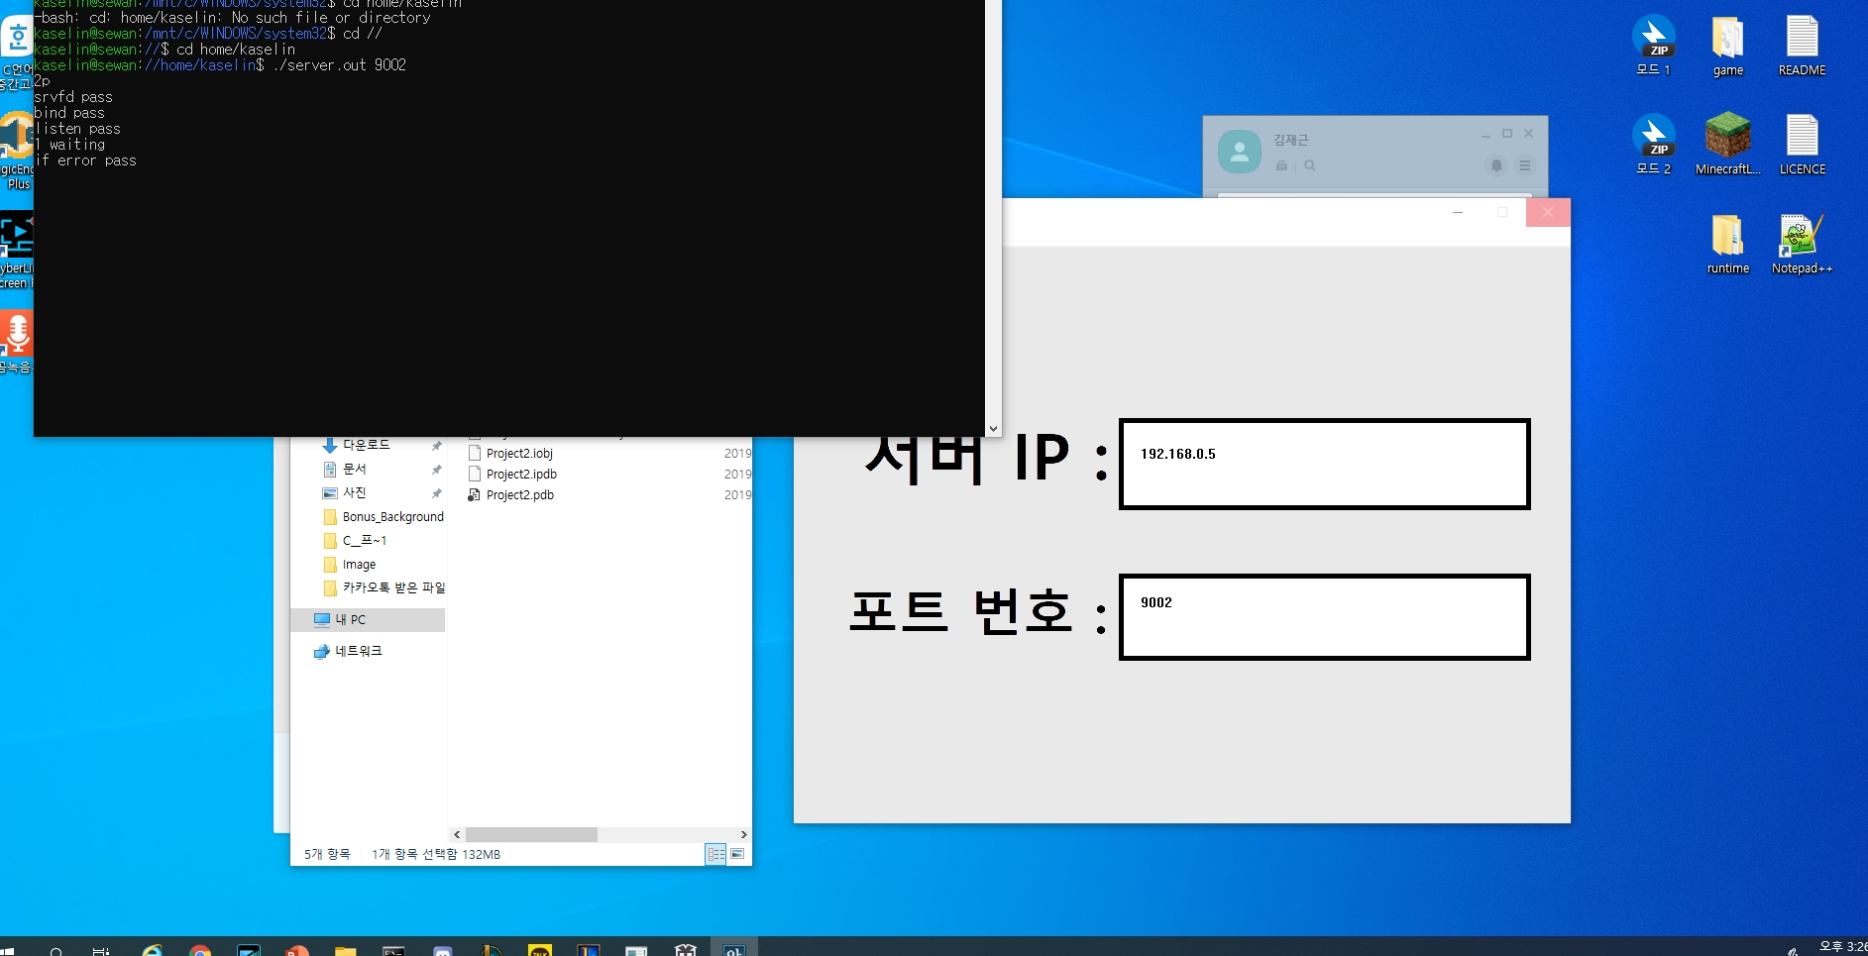
Case 1
현재 서버 IP = 192.168.0.6
PORT = 9002

Slide 10
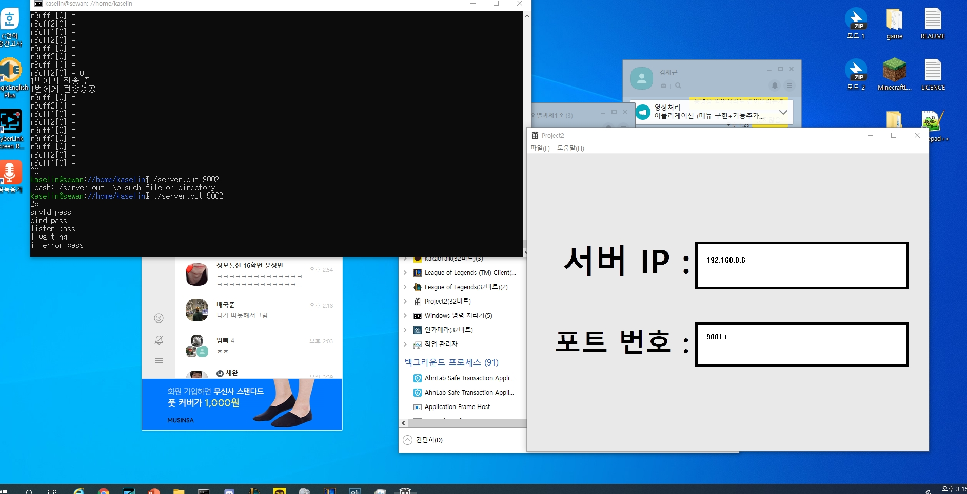
Case 1
현재 서버 IP = 192.168.0.6
PORT = 9002

Slide 11
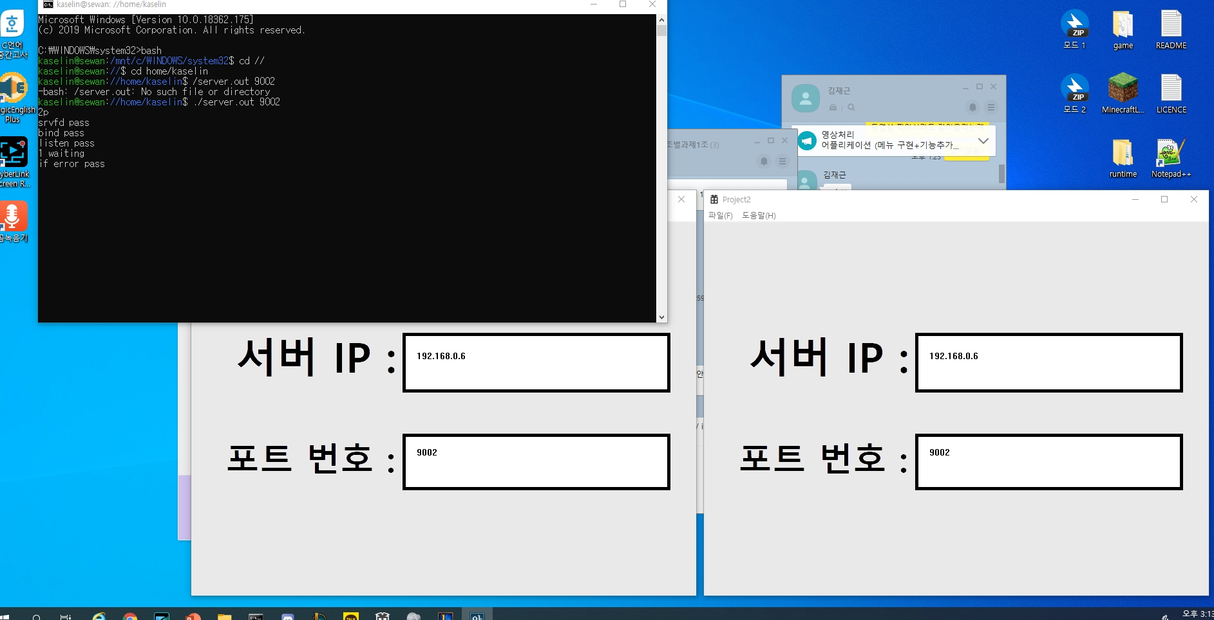
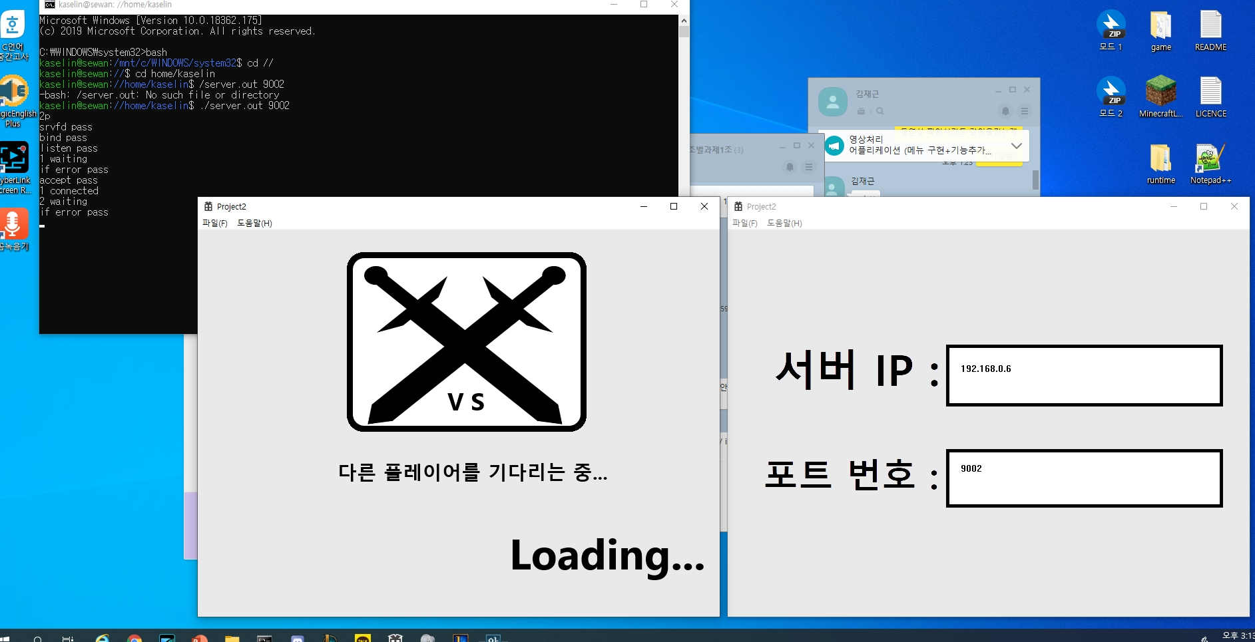
Case 2
현재 서버 IP = 192.168.0.6
PORT = 9002

